Slide 1


§1
)
)
)
)
)
)
)
)
ĐỊNH LÍ THALÈS TRONG TAM GIÁC
I. ĐOẠN THẲNG TỈ LỆ
II. ĐỊNH LÍ THALÈS TRONG TAM GIÁC
1. Định lí Thalès
)
)
)
)
)
)
)
)
)
)

Slide 2

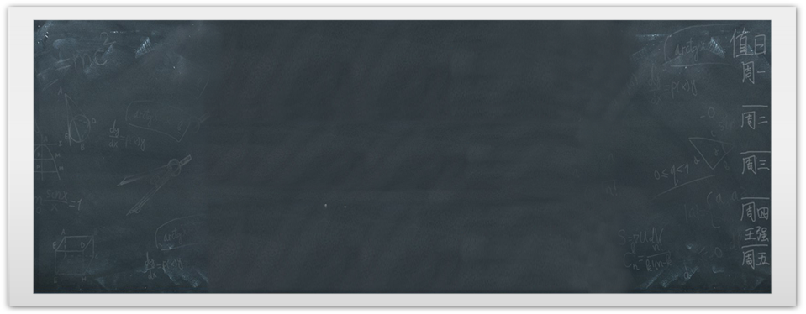


MỞ ĐẦU
01

Slide 3
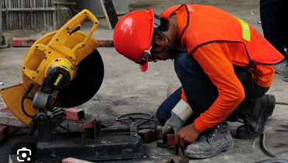



Các Em thân mến!
Toán học thật ra rất gần gũi với cuộc sống.
Chẳng hạn:
“Bác Dư (thợ làm sắt) muốn cắt thanh sắt (hình 1)
thành năm phần bằng nhau nhưng bác lại quên
đem thước để đo (rất khó chia).
Bác Dư có thể thực hiện điều đó bằng cách nào?
Chia
đoạn sắt
thành
năm đoạn
bằng nhau.
Em hãy chia đoạn sắt như (hình 1)
thành năm phần bằng nhau
giúp Bác Dư thế nào?
Hình 1

Slide 4
02
HÌNH THÀNH KIẾN THỨC

Slide 5


I. ĐOẠN THẲNG TỈ LỆ
Cho hai đoạn thẳng AB = 2 cm, CD = 3 cm và hai đoạn thẳng MN = 4 cm, PQ = 6 cm
GHI NHỚ
Hai đoạn thẳng AB và CD tỉ lệ với hai đoạn thẳng MN và PQ nếu có tỉ lệ thức:
Hướng
dẫn
Theo đó, hai đoạn thẳng AB, CD tỉ lệ với hai đoạn thẳng nào?
Hai đoạn thẳng AB và CD tỉ lệ với hai đoạn thẳng MN và PQ.

Slide 6

Ta có:
I. ĐOẠN THẲNG TỈ LỆ
Trong hình 2, hai đoạn thẳng AM và MB có tỉ lệ với hai đoạn thẳng AN và NC
hay không? Vì sao?
Ta có:
Theo nội dung
“ghi nhớ”.
Em hãy trình bày
cách giải “ví dụ 1”.
Vậy AM và MB tỉ lệ với MN và PQ

Slide 7

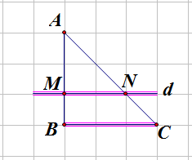



II. ĐỊNH LÍ THALÈS TRONG TAM GIÁC
1. Định lí Thalès
Trả lời: Quan sát “Hình 3” ta được:
d // BC hay MN // BC (Do d và BC nằm trên các dòng kẻ ngang của giấy kẻ ô vuông)
AB chia làm 3 phần bằng nhau trong đó: AM = 2 (phần); MB = 1 (phần) nên Tương tự
Quan sát “Hình 3” và cho biết:
a) Đường thẳng d có song song với BC không?
b) Bằng cách đếm số ôn vuông, dự đoán xem
các tỉ số có bằng nhau không?
$$\frac{AM}{MB},\frac{AN}{NC}$$
$$\frac{AM}{MB}=2.$$
$$\frac{AN}{NC}=2.$$
Hình 3

Slide 8
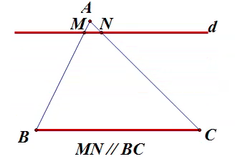

II. ĐỊNH LÍ THALÈS TRONG TAM GIÁC
1. Định lí Thalès
Tổng quát:
Định lí Thalès
→Xem là giả thiết định lí.
→Xem là kết luận định lí.

Slide 9
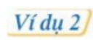
II. ĐỊNH LÍ THALÈS TRONG TAM GIÁC
1. Định lí Thalès
Trong hình 5, cho biết MN // BC, AM = 4 cm,
MB = 2cm, NC = 3cm.
Tính độ dài đoạn thẳng AN.

Slide 10
03
LUYỆN TẬP

Slide 11
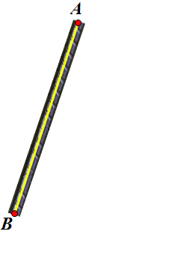
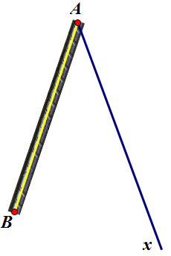
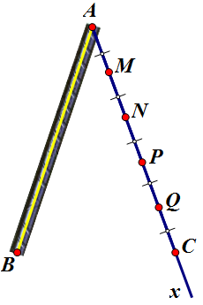
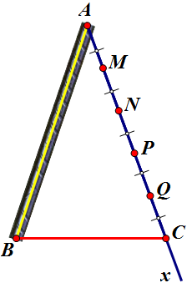
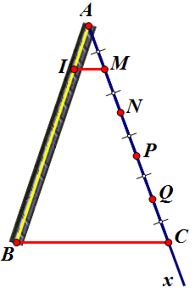
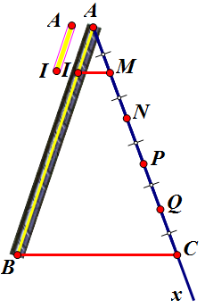
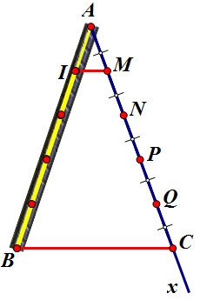
II. ĐỊNH LÍ THALÈS TRONG TAM GIÁC
Bác Dư lại quên đem thước để đo (rất khó chia).
1. Định lí Thalès
- Đặt thanh sắt trên mặt sân phẳng
xem như đoạn AB.
- Vẽ tia Ax.
Theo định lí
Thalès.
Em hãy nêu
cách chia
đoạn
Sắt.
EM HÃY GIẢI THÍCH XEM. TẠI SAO TIẾN HÀNH THEO CÁC BƯỚC HƯỚNG DẪN THI CHIA ĐỀU ĐƯỢC THANH SẮT?
- Trên tia Ax đánh dấu các đoạn
AM = MN = NP = PQ = QC có độ
dài bằng một đoạn dây không dãn.
Chia
đoạn sắt
thành
năm đoạn
bằng nhau.
- Trong ΔABC kẻ MI // BC.
- Khi đó AI có độ dài bằng 1/5 đoạn AB.
- Dựa theo đoạn mẫu AI. Bác Dư cắt
thanh sắt thành 5 phần bằng nhau.
Hình 1

Slide 12
II. ĐỊNH LÍ THALÈS TRONG TAM GIÁC
Bác Dư lại quên đem thước để đo (rất khó chia).
1. Định lí Thalès
Chia
đoạn sắt
thành
năm đoạn
bằng nhau.
Hình 1

Slide 13
04
VẬN DỤNG

Slide 14
HƯỚNG DẪN HỌC SINH TỰ HỌC Ở NHÀ
* Học hiểu định lí Thalès bằng lời. Ghi được giả thiết và kết luận định lí thông qua hình vẽ.
* Xem lại và hiểu các bài tập đã giải.
* Làm thêm bài tập 2 SGK trang 57 của bộ sách Cánh diều toán 8 tập 2.
* Đọc hiểu trước định lí đảo và hệ quả định lí Thalès.
CHÚC CÁC EM LUÔN CHĂM NGOAN – HỌC TỐT!
HẸN GẶP CÁC EM.

